Slide 1
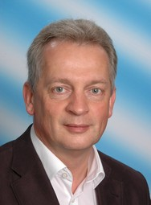
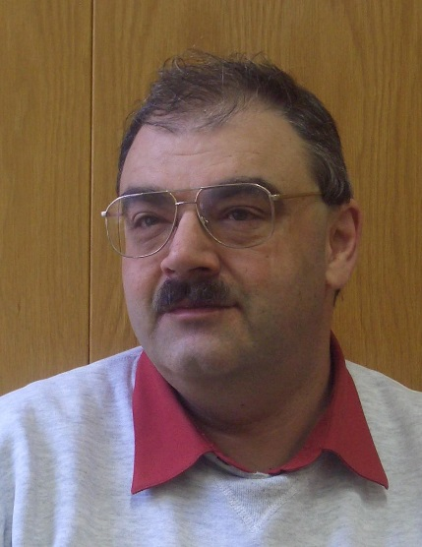
Elternsprechtag
DDI Peter
RAINER
DI Geza
BESZEDICS

